Slide 1
Εργαστηριακη ασκηση 4
μελέτη της ευθύγραμμης ομαλής κίνησης

Slide 2
έννοιες και φυσικά μεγέθη
Θέση - χρόνος - μετατόπιση - χρονικό διάστημα - ταχύτητα
Οι Στόχοι:
Να υπολογίζεις την ταχύτητα ενός σώματος με τη βοήθεια του χρονομετρητή.
Να αναγνωρίζεις την ευθύγραμμη ομαλή κίνηση από διάγραμμα:
α. Θέσης - χρόνου
β. Ταχύτητας - χρόνου

Slide 3
θεωρητικές επισημάνσεις
Για να μελετήσουμε την κίνηση ενός σώματος, το μέγεθος που μας ενδιαφέρει περισσότερο να γνωρίζουμε είναι η ταχύτητά του, δηλαδή πόσο γρήγορα μετατοπίζεται από μια θέση σε μια άλλη θέση.
Η μέση ταχύτητα (ν) ενός σώματος που κινείται σε ευθεία γραμμή, μπορεί να υπολογισθεί πειραματικά από το πηλίκο της μετατόπισης του (Δx) προς το αντίστοιχο χρονικό διάστημα (Δt).

Slide 4
θεωρητικές επισημάνσεις
Όταν το χρονικό διάστημα αυτό είναι πάρα πολύ μικρό, η μέση ταχύτητα ισούται με τη στιγμιαία.
Στην ευθύγραμμη ομαλή κίνηση η μέση ταχύτητα έχει πάντοτε σταθερή τιμή. Ο λόγος οποιασδήποτε μετατόπισης του σώματος προς τον αντίστοιχο χρόνο είναι πάντοτε ο ίδιος.
Έτσι, η στιγμιαία ταχύτητα του σώματος είναι και αυτή σταθερή και ίση με τη μέση.

Slide 5
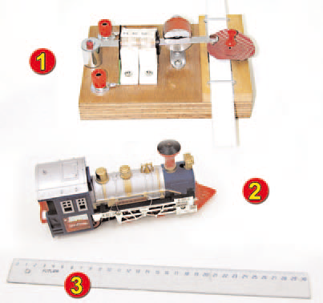
πειραματική διαδικασία
Απαιτούμενα όργανα και υλικά.
Ηλεκτρικός χρονομετρητής και χαρτοταινία (1)
Ηλεκτρικό τρενάκι (2)
Χάρακας (3)

Slide 6
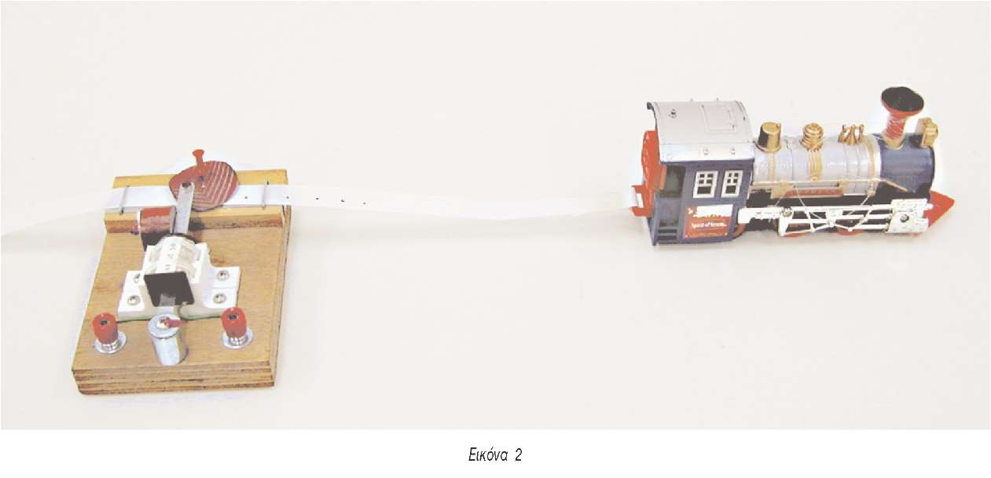
πειραματική διαδικασία
Στήριξε το χρονομετρητή στην άκρη του εργαστηριακού πάγκου.
Κόψε μια χαρτοταινία μήκους 1 m περίπου, πέρασέ τη μέσα από το χρονομετρητή και κόλλησε το άκρο της στο ηλεκτρικό τρενάκι.
Θέσε σε λειτουργία το χρονομετρητή και μετά το τρενάκι. Παρακολούθησε την καταγραφή της κίνησής του πάνω στη χαρτοταινία (δες την εικόνα).
Συμπλήρωσε στο τετράδιο το φύλλο εργασίας

